Slide 1




Refleksjoner om det tverrfaglige temaet Folkehelse og livsmestring Webinar 4. februar 2026
Hildegunn Fandrem
Egil Nygaard
Cathrine Pedersen
Professor i spesialpedagogikk
Prosjektleder LIFE
Professor i psykologi
Prosjektleder HeaLS
Forsker 2
HeaLS-surveykoord.
Notes:
Velkommen til dette webinaret om det tverrfaglige temaet Folkehelse og livsmestring i skolen.
- Jeg heter Hildegunn Fandrem og er professor ved Læringsmiljøsenteret ved Universitetet i Stavanger og jeg leder LIFE prosjektet
- Jeg heter Egil Nygaard og er professor i psykologi ved psykologisk institutt/Promenta ved Universitetet i Oslo og leder HeaLS prosjektet
- Jeg heter Cathrine Pedersen og er seniorforsker ved område for grunnopplæring i NIFU, og koordinator for datainnsamlingen som var våren 2025, som vi kommer tilbake til litt senere.
Noe praktisk informasjon før vi går igang:
- Det foretas opptak av webinaret, og opptaket blir publisert I etterkant.
- Dere kan komme med spørsmål og innspill på slutten av webinaret, slike innspill og spørsmål vil ikke bli publisert.
- Kom gjerne også med spørsmål i chatten underveis så tar vi det med i spørsmålsrunden på slutten

Slide 2

Tema
Bakgrunn for folkehelse og livsmestring
Tidligere psykisk helsetiltak i skoler
Hvordan er folkehelse og livsmestring implementert i Norge?
Andres forskning
LIFE/HeaLS
Refleksjonsopplegg og oppfølgingsstudie
Notes:
I dette webinaret vil vi altså snakke om hvorfor folkehelse og livsmestring er relevant for barn og unge og hvorfor det er inkludert i skolens arbeide, bakgrunnen for det.
Vi vil si litt om hva som er gjort tidligere, men ha hovedfokus på hvordan temaet nå utføres, med resultater fra både andres studier og våre egen felles spørreskjemaundersøkelse fra i fjor vår.
Helt sist sier vi pittelitt om et refleksjonsopplegg ang. arbeidet med folkehelse og livsmestring i skolen, som gjøres tilgjengelig nå i etterkant av webinaret på våre nettsider og vi vil kort gå inn på at der kommer en oppfølgingsundersøkelse nå til våren igjen, som vi håper dere vil delta på.

Slide 3
Tema
Bakgrunn for folkehelse og livsmestring
Tidligere psykisk helsetiltak i skoler
Hvordan er folkehelse og livsmestring implementert i Norge?
Andres forskning
LIFE/HeaLS
Refleksjonsopplegg og oppfølgingsstudie
Notes:
Men nå altså først litt om bakgrunnen for innføring av det tverrfaglige temaet Folkehelse og Livsmestring. Her berøres også så vidt posisjoner som er tatt i diskusjoner av, og tidligere forskning på, folkehelse og livsmestring.

Slide 4
Bakgrunn
Internasjonalt: 21st century skills (Trilling & Fadel 2012) “fremtidskompetanser”
Fokus på ferdigheter og kompetanser som er viktige for fremtidens samfunn
Å ruste barn og ungdom for en stadig mer kompleks og globalisert verden
Nasjonalt: Ny læreplan inkluderte tre tverrfaglige tema (Kunnskapsdepartementet, 2017)
1. Folkehelse og livsmestring
2. Demokrati og medborgerskap
3. Bærekraftig utvikling
Notes:
Internasjonalt så er Folkehelse og livsmestring forankret i det vi kaller «21rst century skills» (kanskje dere har hørrt om det), det handler altså om kompetanser for det 21 århundre, eller fremtidskompetanser (sånn som kreativitet, kommunikasjon, kritisk tenkning, digital kompetanse, problemløsning osv). Fokus på ferdigheter og kompetanser som er viktige for fremtidens samfunn.
Det handle altså om å ruste barn og ungdom for en stadig mer kompleks og globalisert verden.
Nasjonalt fikk vi I 2020 en ny læreplan som inkluderte tre tverrfaglige tema, der Folkehelse og livsmestring er ett, likestilt med de to andre: Demokrati og medborgerskap og Bærekraftig utvikling

Slide 5
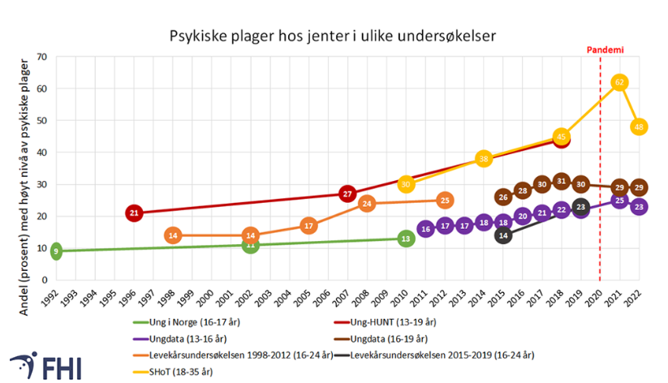

Forts. nasjonal bakgrunn
Notes:
Initiativet til livsmestring oppstod langt på vei som et svar på bekymringene knyttet til prestasjonssamfunnet og stresset og presset i unges hverdag som blant annet LiS prosjektet viste ( LIS-prosjektet var i regi av LNU - Landsrådet for barne og ungdomsorganisasjoner, med støtte fra både Barne og likestillingsdepartementet og Kunnskapsdepartementet, altså som På oppdrag fra regjeringen skulle dette prosjektet utforske barns behov for å mestre viktige utfordringer i eget liv og hvordan ferdigheter og kunnskaper for å øke mestring best mulig kan integreres i skolen.
I tillegg var resultatene fra UNGDATA-undersøkelsen et viktig bakgrunnsmateriale, her ser vi ikke bare resultatene fra Ungdata, men en hel rekke andre undersøkelser som Folkehelseinstituttet sammenstilte i 2024, denne grafen dere ser her er for jenter (det er omtrent samme utvikling også for guttene, selv om de ligger noe under), og vi kan lese av den at det har vært en stigning av psykiske plager de siste 30 år frem til pandemien, så har det faktisk gått litt ned. Men det er altså denne stigningen frem mot 2020 som er poenget her. Hvis vi fokuserer på denne økningen er et betimelig spørsmål:

Slide 6
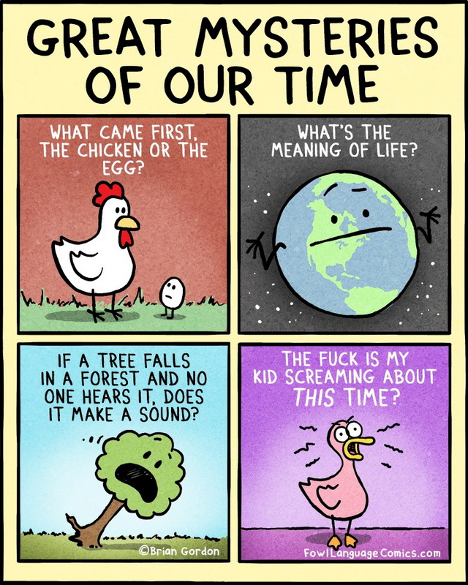
Fikk de det verre, eller «bare» uttrykker de det slik?
Stillcracking.com, 2019
Notes:
Er det slik at de fikk det verre, eller kan de registrerte økningene også skyldes en endret måte å snakke om psykiske problemer på, og også større muligheter for å få hjelp via helsetjenester. Selv om mange antar at det er snakk om reelle endringer over tid, er det per i dag umulig å vite hva som er årsak til de registrerte økningene og nedgangene. Et av de store mysteriene i vår tid ☺

Slide 7

Har vi økt aksept for å snakke om psykiske problemer/lidelser?
Men samtidig ikke tilsvarende utvikling mht å snakke om normale følelser og utfordringer?
Notes:
Et spørsmål er også om vi har fått en ubalanse, hvor det er økt aksept for å snakke om psykiske problemer uten samtidig tilsvarende aksept av normale følelser og utfordringer. Funnene fra vår kvalitative undersøkelse i LIFE indikerer nettopp et behov for det; som ei jente sa: Å bare kunne snakke om ulike utfordringer i hverdagen, enten i dagliglivet eller som man kan ha ellers..
(«Men det kan jo være alt fra hvordan du har det hjemme til hvordan du har det sosialt, eller hvordan du har det enten økonomisk, eller om du er skoleflink eller ikke. Om du får de tilbud du trenger for å kunne ha en fin barndom eller ungdomsliv»)

Slide 8
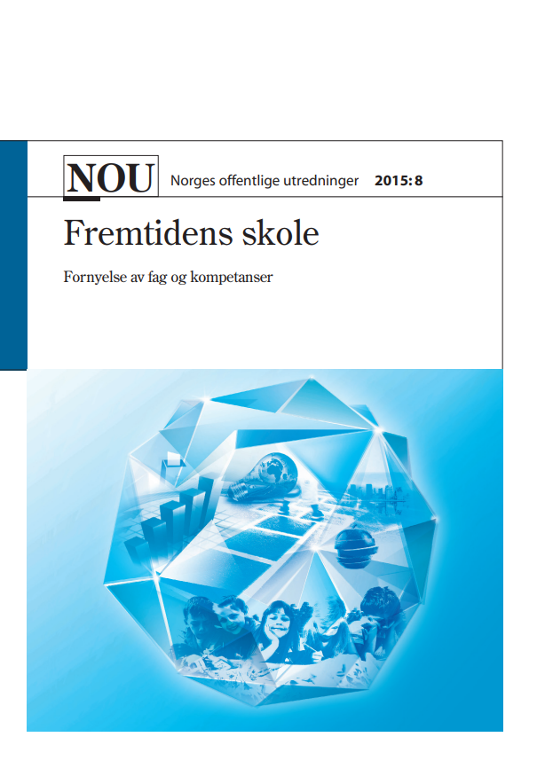
NOU (2015:8): Fremtidens skole (“Ludvigsenutvalget”)
I lys av en økt individualisering av samfunnet og den store tilgangen på informasjon vurderer utvalget kompetanser knyttet til å gjøre ansvarlige valg i eget liv som viktige. Kunnskap om ens egen kropp og helse, inkludert psykisk helse, livsstil, personlig økonomi og forbruk, er områder der det er nødvendig med en styrking i skolen. Utvalget anbefaler at det legges vekt på et folkehelse- og livsmestringsperspektiv i fag der det er relevant og hensiktsmessig. Skolen skal bidra til at elever utvikler bevegelseskompetanse. Det har betydning for elevenes personlighetsutvikling, allmenndannelse og varige bevegelseslyst. At eleven lærer å øve seg på å bruke kroppen og på å kjenne det som skjer i kroppen, har betydning for selvregulert læring, refleksjon og metakognisjon. Økende helseutfordringer som overvekt og psykiske lidelser viser viktigheten av at barn og unge lærer å ta vare på egen helse og har kunnskap om mat. I tillegg gir individualisering som trekk ved samfunnsutviklingen relevans for elevenes motivasjon og mestringsopplevelse knyttet til å ta ansvar for eget liv (s. 50-52).
Notes:
Slike hverdagslige utfordringer er nettopp fremtredende idet Ludvigsenutvalget la vekt på i NOUen fra 2015, som og e et, for ikke å si det viktigste bakgrunnsdokument for at det tverrfaglige temaet folkehelse og livsmestring blei innført.
Det er her Folkehelse og livsmestring nevnes første gang, det har et eget avsnitt. NOUen fokuserer på den økte individualiseringen og den store tilgangen på informasjon som samfunnet e prega av i dag og vurdere altså kompetanser knytta til det å gjøre ansvarlige valg i eget liv som viktige. (Jeg siterer videre…)

Slide 9
Folkehelse og livsmestring i Læreplanen
Overordnet del
Folkehelse og livsmestring som tverrfaglig tema i skolen skal gi elevene kompetanse som fremmer god psykisk og fysisk helse, og som gir muligheter til å ta ansvarlige livsvalg. I barne- og ungdomsårene er utvikling av et positivt selvbilde og en trygg identitet særlig avgjørende.
Et samfunn som legger til rette for gode helsevalg hos den enkelte, har stor betydning for folkehelsen. Livsmestring dreier seg om å kunne forstå og å kunne påvirke faktorer som har betydning for mestring av eget liv. Temaet skal bidra til at elevene lærer å håndtere medgang og motgang, og personlige og praktiske utfordringer på en best mulig måte.
Aktuelle områder innenfor temaet er fysisk og psykisk helse, levevaner, seksualitet og kjønn, rusmidler, mediebruk, og forbruk og personlig økonomi. Verdivalg og betydningen av mening i livet, mellommenneskelige relasjoner, å kunne sette grenser og respektere andres, og å kunne håndtere tanker, følelser og relasjoner hører også hjemme under dette temaet.
Notes:
Så ble altså formuleringen i overordnet del slik: (sitere det som står på lysbilde)
Spørsmålet e egentlig så kordan kan en kan avgrense det tverrfaglige temaet Folkehelse og livsmestring på en måte som gjør at det fungere i praksis?
Vi skal så se et eksempel på kordan vi finne vi igjen folkehelse og livsmestring i målene for hva elevene skal lære i de ulike fagene….

Slide 10
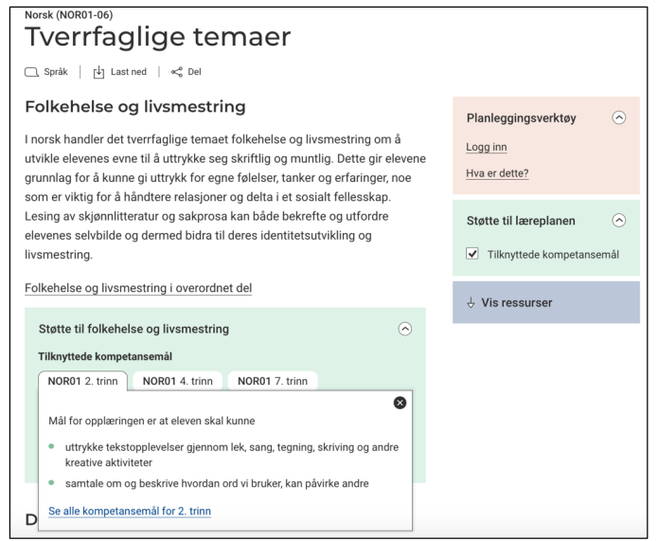
Forts. Folkehelse og livsmestring i Læreplanen
Folkehelse og livsmestring i de ulike fagplanene
Distinkte formuleringer og relaterte kompetansemål
Læreplanen sier lite om hvordan en kan jobbe tverrfaglig, og hvilke arbeidsmetoder og tilnærminger som kan være formålstjenlig
Eksempel: Norskplanen, 16.03.23 (Midbrød 2023)
Notes:
…Her e det hverken ullent eller mystisk, men heller praktisk og konkret; her sies det spesifikt at det handle om å kunne uttrykke seg skriftlig og muntlig og både skjønnlitteratur og sakprosa nevnes i forbindelse med å bekrefte og utfordre elevens selvbilde, som i sin tur bidrar i identitetsutvikling og i neste omgang livsmestring.
Læreplanen sier imidlertid lite om hvordan en kan jobbe tverrfaglig, og hvilke arbeidsmetoder og tilnærminger som kan være formålstjenlig

Slide 11
Er folkehelse og livsmestring nytt?
Normativt nivå: Nei
Skolen skal “ruste barn, unge og voksne til å møte livets oppgaver og mestre utfordringer sammen med andre”, “gi hver elev kyndighet til å ta hand om seg selv og sitt liv” etc. (Generell del 1993, videreført i LK06)
Operasjonelt nivå:
Eget tverrfaglig tema i LK20
LK 20 koblet folkehelse og livsmestring til kompetansemål innen hvert fag
En del av undervisningen
Kollektivt ansvar på hele skolen
kompetanse
danning
Notes:
Det har altså blitt fokus på folkehelse og livsmestring i forbindelse med den nye læreplanen LK20. Men så kan med spør oss: Er temaet nytt?
Tidligere læreplaner har også hatt formål som ligner på formålet til folkehelse og livsmestring. For eksempel ble det spesifisert i den generelle delen i læreplanen i 1993 at skolen skal “ruste barn, unge og voksne til å møte livets oppgaver og mestre utfordringer sammen med andre”, og “gi hver elev kyndighet til å ta hand om seg selv og sitt liv”. Det vil si at FoL ikke er nytt på normativt nivå.
De store forskjellene er imidlertid operasjonaliseringen av folkehelse og livsmestring. I LK20 er FoL eget tverrfaglig tema, og det er altså koblet eksplisitt til kompetansemål innen hvert fag. Dermed er FoL både en del av den daglige undervisningen foruten et kollektivt ansvar for alle på skolen.
Skolen er jo der barn og unge sammen tilbringe store deler av dagen sin, og er dermed en viktig arena og henvende seg mot, men på mange måter har skolen nå fått ansvar for noe som er ett samfunnsansvar. Spørsmålet er da hvordan skolen kan være en bidragsyter til både å endre normene i samfunnet og styrke enkeltpersoners muligheter for å mestre livet sitt. Norske skoler har jo som formål både et kompetanse og dannelses oppdrag. Elevene skal både utvikle kompetanse som gjør at de kan delta i arbeidslivet, og en dannelse som gjør at de kan bidra i fellesskapet i samfunnet. Kompetanse og danning påvirker hverandre. Selv om folkehelse og livsmestring kan sies å ha mest med dannelsesoppdraget å gjøre er det også viktig med kompetanseutviklingen til elevene.

Slide 12
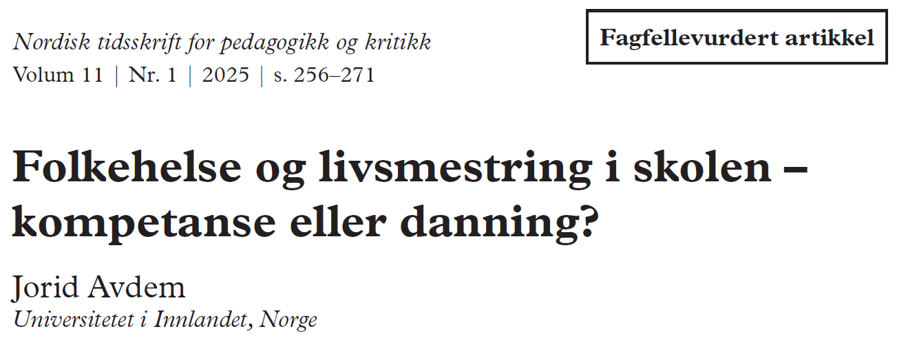

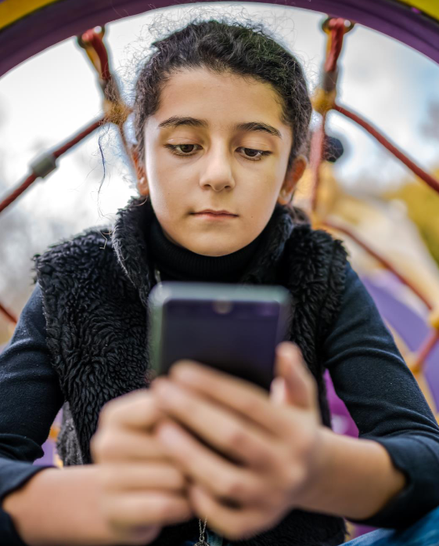
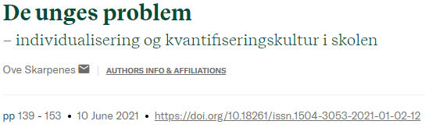
Ulike posisjoner
Danningsperspektivet (Klafki, 2001; Biesta 2021; Rosa 2025; Hegna, 2025; Avdem, 2025)
Mental helse (‘mestring’ og ‘wellbeing’) (Lazarus & Folkman, 1984)
Livsmestring læres gjennom metoder som drama (Tjomsland m.fl., 2021)
Sosiale medier, kjønn og kultur (Haidt, 2024; Ødegård & Pedersen, 2021)
Positiv psykologi og resiliensforskning (Masten, 2001)
Relasjonell psykologi (Spurkeland, 2021)
Sosial psykologi og sosiologi (Bronfenbrenner, 1979; Madsen, 2020; Skarpenes 2021)
For mye fokus på mental helse kan føre til terapeutisk utdanning (Ecclestone & Hayes, 2019)
Foto: Istock
Notes:
Danningsperspektivet (med utgangspunkt i Klafkis teser) er ett av perspektivene, eller posisjonene, vi finner igjen i litteraturen på Folkehelse og livsmestring, både Hegna og Avdem har vist hvordan kordan det e relevant å ha en sånn helhetlig tilnærming der fokus e på undervisning som en sosial prosess med mål om demokratisk og sosial deltakelse (Hegna diskuterer forøvrig om tverrfaglighet kan være et hinder for at livsmestring blir et prinsipp for blant annet danning). Eg vil påpeke at dannelsesperspektivet og kan sees på som et mer overordnet perspektiv som ikkje nødvendigvis utelukke alle andre posisjoner.
Mange i feltet e opptatt av at det er snakk om forbedring av mental helse , og da gjerne gjennom persepktivene til Lazarus om ‘mestring’ og ‘wellbeing’- begrepet er også mye brukt internasjonalt (Lazarus & Folkman, 1984)
Andre igjen e opptatt av at Livsmestring læres gjennom metoder som for eksempel drama, som sees i sammenheng med mål og innhold i faget (Tjomsland,m.fl., 2021).
Andre igjen har fokus på kompliserende aspekt som Sosiale medier, kjønn og kultur (Jonathan Haidt er eksempel på en viktig og populær internasjonal talsperson når det gjelder dette med sosiale medier og skjermbruk. (Haidt , 2023; Ødegård & Pedersen, 2021)
Så har vi forebyggende perspektiver som bygger på Positiv psykologi og resiliensforskning (Masten 2001; Ungar, 2004) (Mange Livsmestringsprogrammer hevde å ta utgangspunkt I disse perspektivene)
Kritikk av de forebyggende perspektiver er kommet fra
- Relasjonell psykologi: som har Mindre individuelt fokus, å mestre vanskelige følelser og relasjoner kan primært oppnås gjennom å motta relasjonell støtte hevder noen – Lærers relasjonelle kompetanse er nøkkelen!
Og også Sosial psykologi og sosiologi: Endring må skje i systemer utenfor individet, som vi kjenner fra Bronfenbrenner (Bronfenbrenner, 1979) ), I same gate er Ole Jakob Madsen og Skarpenes, som mener der er en manglende forståelse for at samfunnsforhold påvirker, samtidig som de er er kritisk til individualisering av skolen
Da er vi også over på den Kritikk mot den fremtredende rolle psykologi har i livsmestrings utdanning: For mye fokus på mental helse kan føre til terapeutisk utdanning: At ansvaret for mestring hviler på individet selv kan føre til mer stress hevde blant annet Ecclestone & Hayes (2019)

Slide 13
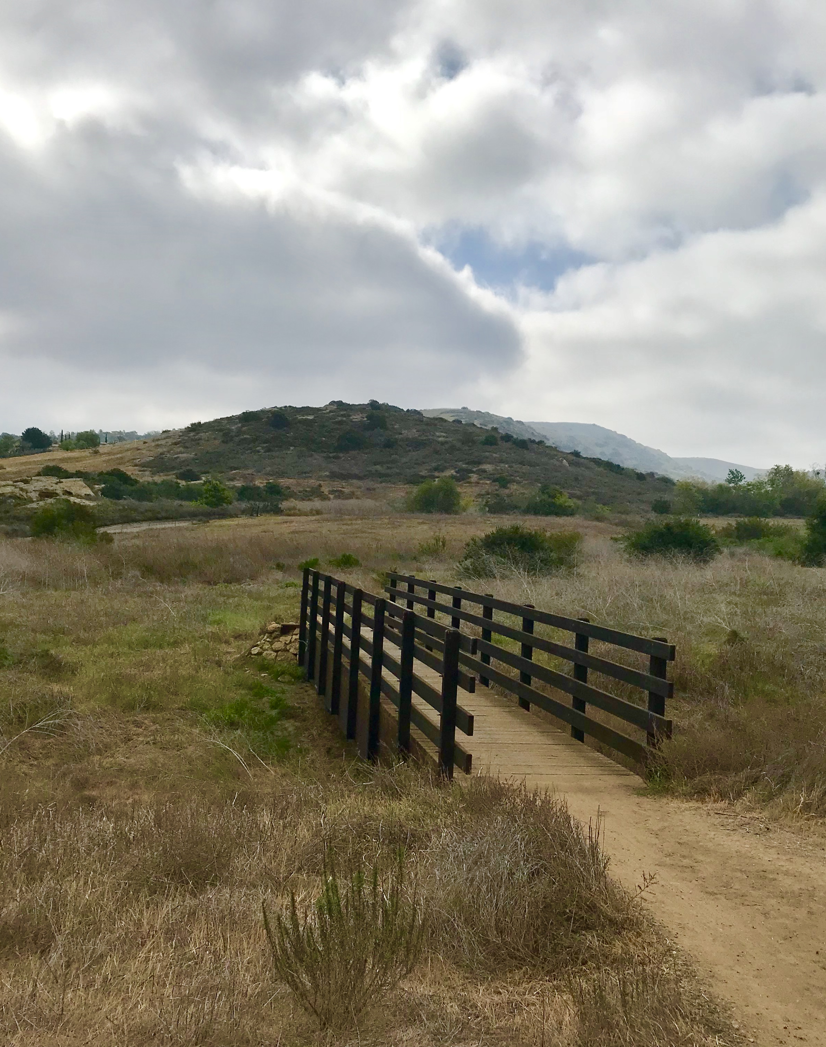
Individuelle vs. kollektive dimensjoner
Det psykologiske mestringsbegrepet?
Utg.punkt: Egenskaper ved enkeltmenneske er det som avgjør om noen klarer seg godt i livet og på skolen
«Hva med de som ikke er ressurssterke nok til å ta det individuelle ansvaret som pålegges dem?»
Hva med fokus på de større systemiske årsakene?
«Terapeutisk læring»: Orientering inn mot seg selv i stedet for verden
Danningsperspektivet (individ og kollektiv i sampill) – være åpen for det ukontrollerbare
Foto: Istock
Notes:
1. (inkl 1a). Jeg skal gå litt tilbake til mestringsbegrepet og fokusere på dilemmaer knytta te det individuelle versus det kollektive, et spenningfelt som egentlig går litt på kryss og tvers av de nevnte posisjonene. Detat stress og press fremstår som nøkkelen til å forstå unges livsutfordringer tilsier at det e det psykologiske mestringsbegrepet, som e tenkt ska ligge te grunn for arbeidet med livsmestring. Og det har som underliggende antakelse at det er egenskaper ved enkeltmenneske som blir brukt som forklaring på hvorfor noen klarer seg godt og noen ikke gjør det, ansvaret legges altså i stor grad på barnet eller ungdommen, eller det forventes at det skal løses av den enkelte selv. Det som er problemet med det e at negative utfall dermed sees på som utelukkende resultat av mestringsfeil (« Livsmestring må ikke bli enda en ting vi skal mestre»)
2. For ka med de som ikke er ressurssterke nok til å ta det individuelle ansvaret som pålegges dem? -de som ikke engang er tilstede i undervisningen fysisk eller mentalt, er det ikke egentlig de som trenger livsmestring, de som egentlig ikke e ressursterke (eller ambisiøse nok) nok til å ta ansvaret som pålegges dem?
3. Det kan bli et problem at fokus på forståelsen av de større systemiske årsakene til barn og ungdoms utfordringer uteblir, eller får for lite oppmerksomhet. Å presentere problemene som utfordringer for de unge kan gjør at en lett neglisjere kollektive eller strukturelle forhold ved skoler og samfunn, det e og viktigt å sette inn tiltak på kollektivt, eller system-nivå
4. Mange av programmene som er utviklet så langt innbefatter gjerne det man kaller «terapeutisk læring», og her reises det viktige problemstillinger knyttet til individuelle vs kollektive dimensjoner. Vil det for eksempel bli sånn, som Ecclestone og Hayes frykte, at ved å inkludere terapeutisk læring så orienterer ikke skolen lenger elevene mot verden (det man kollektivt er opptatt av -miljøvern for eksempel), men inn mot dem selv?
5. Eg nevne danningsperspektivet til slutt her igjen, som eg tenke favne litt begge deler. Det handle altså om mer enn karakterbygging, fokus e på at en ska gis forutsetninger til ta fornuftige valg, for fellesskapets beste. Harmut Rosa og Gert Biesta er to som er opptatt av at dette kan innebære å ikkje nødvendigvis absolutt mestre mest mulig effektivt individualt, Kan mestring være noe mindre flinkt? – det er ikke mulig og heller ikke ønskelig å ha helt kontroll, noen ganger handler det om å gi slipp på kontroll, Kan me sei rett og slett å kunne stå i ubehag?

Slide 14
Danning: Å vende seg mot verden istedet for seg selv …
«Som lærer i videregående skole ser jeg det som min viktigste oppgave å få elevene ut av grubleriene som er så typisk for den alderen, der egne følelser blir det verden kretser rundt. Om jeg kan tenne en gnist, vekke interesse for noe utenfor en selv – litteratur, politikk, verden, hva som helst – har jeg gjort jobben min» (Jørg Arne Jørgensen, lektor og religionsdidaktiker, Stavanger Aftenblad, 12. oktober 2019)
Notes:
Bygger om å ta valg i forhold til verden i stedet for seg selv

Slide 15
Tema
Bakgrunn for folkehelse og livsmestring
Tidligere psykisk helsetiltak i skoler
Hvordan er folkehelse og livsmestring implementert i Norge?
Andres forskning
LIFE/HeaLS
Refleksjonsopplegg og oppfølgingsstudie
Notes:
Jeg skal si litt om hva forskning har vist om tidligere helsetiltak i skoler

Slide 16

Mange prosjekter i skoler med relevans for folkehelse og livsmestring, f.eks.
Robust (Læringsmiljøsenteret)
Livsmestring i norske klasserom – LINK (RVTS Sør)
Timen Livet (Forandringsfabrikken)
YAM (Mental helse)
Tankekraft (FHI, Østfold, vdg skoler)
#psyktnormalt (Modum Bad)
VIP (Vestre Viken, Nasjonalt, vdg skoler)
Venn1 (Mental helse)
Olweusprogrammet (Uni Research)
Drømmeskolen (Voksne for barn)
Zippys venner (Voksne for barn)
POFU (Psykologistudenter)
Mestrende barn (R-bup)
Livsmestring på timeplanen (Trondheim / NTNU)
Tuning in to Kids i Skolen (UiO, Oslo)
Notes:
Det har vært mange prosjekter i norske skoler, både før og etter LK20, med relevans for folkehelse og livsmestring.
Noen av nærmere 100 eksempler vi kjenner er Olweus programmet, Robust, VIP, Zippys venner og Tuning in to Kids.
Det er mange ulike tilbydere, for eksempel forskningsmiljøer, kompetansemiljøer og ideelle organisasjoner, og det utvikles mange tiltak lokalt i kommuner og på skoler.
Mange av disse tiltakene ikke er forskningsmessig evaluert.

Slide 17
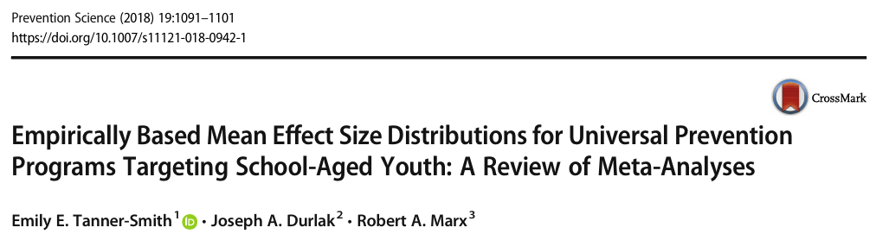
Evaluering av psykisk helsetiltak/programmer i skoler
Sosialt og emosjonelt helsefremmende/forebyggende tiltak for alle i skolen har positive effekter på psykisk helse:
Gjennomgang av 74 metastudier av 1100 forebyggende tiltak med 490 000 ungdommer (Tanner-Smith m.fl., 2018)
De fleste programtyper har effekt
Notes:
Det eksisterer imidlertid totalt sett omfattende evalueringer av lignende type tiltak i skoler, både i Norge og internasjonalt. For eksempel gjennomgangen som vises til her av 1100 tiltak med ca halv million ungdommer.
Disse evalueringene viser at fleste psykisk helsefremmende og forebyggende tiltak i skolen har generelt en positiv effekt.

Slide 18
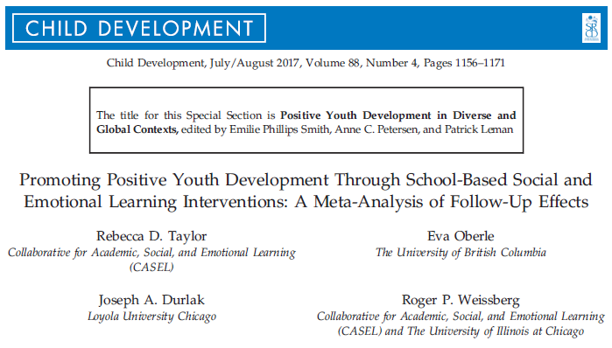
Programmene har ofte effekt også på andre områder enn de har fokus på. F.eks.: Metastudie av 82 skolebaserte sosiale og emosjonelle (SEL) studier (97 000 elever) (Taylor m.fl., 2017):
Effekt på (standardavvik / %):
SEL ferdigheter: 0.23 / 9%
SEL holdninger: 0.13 / 5%
Positiv sosial atferd: 0.13
Atferdsproblemer: 0.14
Stress/engstelse: 0.16 / 6%
Rus: 0.16
Karakterer: 0.33 / 13%
Notes:
Det som kan være litt overraskende er at slike programmer ofte har effekt på andre områder enn de har fokus på.
For eksempel viser en gjennomgang av 82 skolebasert tiltak rettet mot sosiale og emosjonelle forhold en minst like stor effekt på karakterer som på elevenes følelser eller atferdsproblemer.
Ekstra informasjon:
SEL: sosiale emosjonelle læringstiltak

Slide 19
MEN..
Notes:
Men

Slide 20

Implementering er viktig
Effekten avhenger av implementeringskvaliteten (Durlak m.fl., 2011)
Sosioemosjonelle tiltak er ofte av begrenset omfang (Werner-Seidler m.fl., 2021)
Effekten avtar over tid hvis tiltakene ikke fortsetter (Werner-Seidler m.fl., 2021)
Størst effekt av fokus på positiv psykisk helse (Weare & Nind, 2011)
Notes:
Effektene varierer sterkt, og avhenger blant annet av hvordan tiltakene er gjennomført, dvs implementeringskvaliteten.
Man ser også at tiltakene er generelt av et begrenset omfang, hvor de fleste tiltak innebærer at noe skjer mellom 8-12 ganger.
Man ser også, som forventet, at effekten av tiltakene avtar over tid hvis de ikke fortsetter.
Det er indikasjoner på at det er størst effekt når tiltakene har fokus på positiv psykisk helse i stedet for problemer.

Slide 21
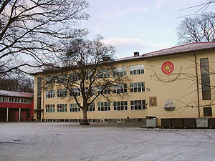
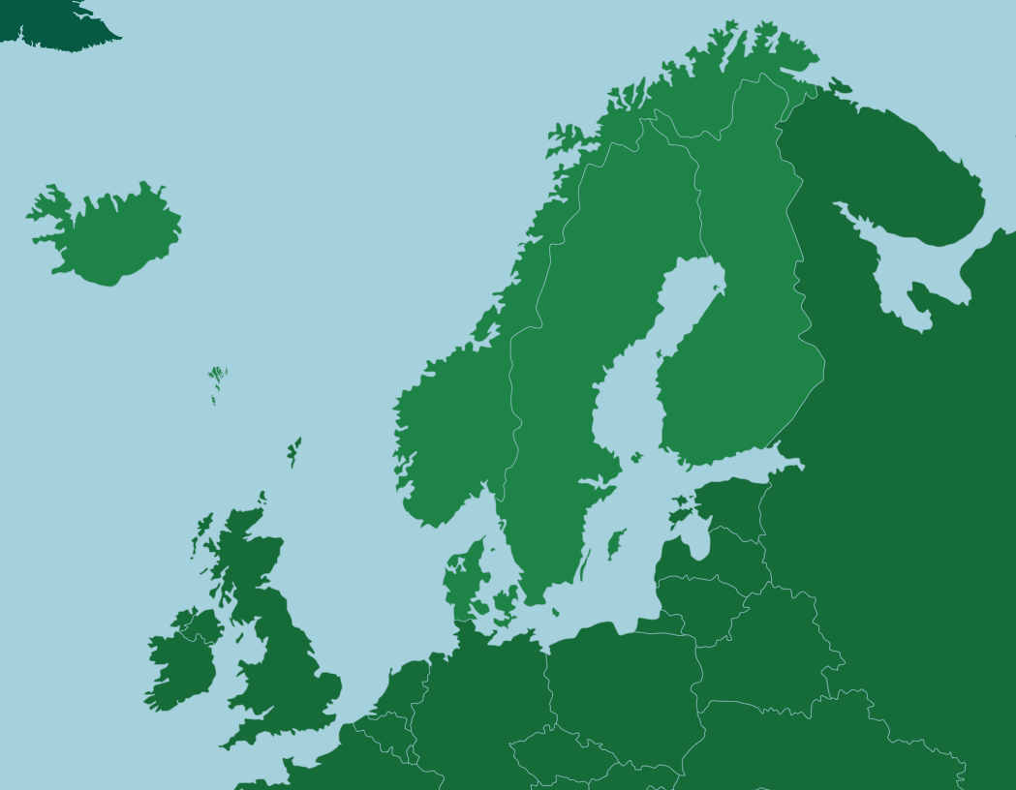
Skoler som arenaer for helsefremmende tiltak
TO NIVÅER AV TILTAK
Programmer/prosjekter:
Nasjonale/populasjons baserte tiltak, f.eks. skolereformer:
Begrenset omfang
Forskningssetting eller selv-selekterte skoler
Evaluert, positive effekter
Effekter avhengig av implementering
Inkluderer alle
Naturlig setting
Langsiktig, del av faste rutiner
Notes:
Resultatene vi nettopp viste var for programmer og prosjekter av begrenset omfang. Slike programmer er ofte startet ut fra en forskningsinstitusjon eller har med skoler som selv har valgt å være med.
Men hva med skolereformer som skjer på nasjonalt plan slik som LK20? Slike reformer skjer i en naturlig setting som inkluderer alle, inklusive både skoler som ikke er motiverte og skoler som har gjort slikt arbeid i mange år allerede. Det vil si at man kan forvente mindre effekt av skolereformer. Samtidig blir reformene en del av skolenes daglige arbeid og en del av faster rutiner over mange år, noe som tilsier at effektene på befolkningsnivå kan være store. Det er også verdt å merke seg at LK20 har fokus på positive aspekter, som livsmestring, fremfor negative temaer som helseproblemer.

Slide 22

DET MEST OMFATTENDE FOLKEHELSETILTAKET FOR SKOLEBARN I NORGE PÅ MANGE TIÅR?
Notes:
Innføring av folkehelse og livsmestring kan derfor være det mest omfattende folkehelsetiltaket for skolebarn i Norge på mange tiår.

Slide 23

Få globalt (6 av ca 20 000 vurderte artikler) har evaluert effekt på psykisk helse av læreplanendringer, og ingen har evaluert effekten av et slikt tverrfaglig tema (Folstad m.fl., innsendt)
Vi vet ikke effekten av slike læreplanendringer
Notes:
Vi vet imidlertid ikke hvilken effekt slike reformer har. Det er flere land som på ulike måter har innført psykisk helse som tema i skoler på nasjonalt nivå. Vi foretok en systematisk gjennomgang av forskning som har evaluert konsekvenser av nasjonale læreplanendringer på psykisk helse, hvor vi blant annet gikk gjennom ca 20 000 artikler. Vi fant imidlertid kun 6 relevante artikler, og ingen har evaluert effekten av et slikt tverrfaglig tema som folkehelse og livsmestring.

Slide 24
Tema
Bakgrunn for folkehelse og livsmestring
Tidligere psykisk helsetiltak i skoler
Hvordan er folkehelse og livsmestring implementert i Norge?
Andres forskning
LIFE/HeaLS
Refleksjonsopplegg og oppfølgingsstudie
Notes:
5:40
Hva viser forskningen om hvordan folkehelse og livsmestring praktiseres i Norge? Jeg viser først resultater fra annen forskning og så går Cathrine inn på hva vår egen spørreundersøkelse viser.

Slide 25

Hvordan inkluderes «folkehelse og livsmestring?»
Prinsipielt:
På alle nivåer
I de fleste fagene
Reelt:
Stor variasjon:
Mellom fagene
Mellom lærere
Mellom skoler
Notes:
FoL skal prinsipielt gjennomføres i alle klassetrinn og i de fleste fag. Det er imidlertid store variasjoner.
Ekstra informasjon.
(For eksempel finner forskningsprosjektet EDUCATE (rapport 2, 2023) via sin videoobservasjoner i klasserom at temaer relatert til FoL tas oftest opp i norsk og samfunnsfag, mens det skjer sjeldnest i fremmedspråk og matematikk.)

Slide 26
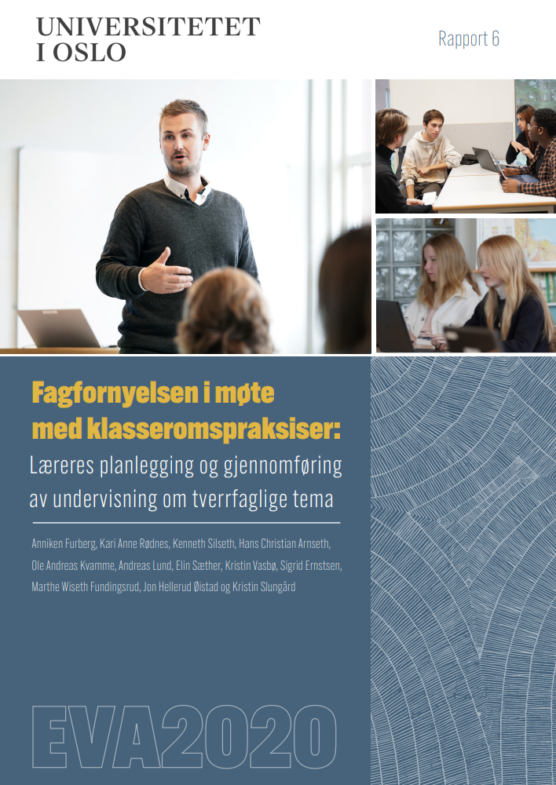
EVA2020
Rapport 6 (Mai 2023):
Undervisning har i liten grad fokus på samfunnsstrukturer som må endres politisk i forhold til individuelt ansvar
Lærere mener at tverrfaglig undervisning kan gjøre tema mer interessante og aktuelle for elevene
Lærere mener skoleledelsen er viktig, f.eks. ved å sette av tid til lærersamarbeid og forplikte enkeltlærere til å samarbeide
Elevers hverdagserfaringer og interesser kan bli mer prioritert og integrert i undervisningen
Krevende balanse mellom lærerstyring og elevenes selvstendighet
Dilemmaer ved å ikke inkludere karakterbasert vurdering
Notes:
EVA2020 er et stort forskningsprosjekt som har evaluert Fagfornyelsen, blant annet med gjentatte spørreundersøkelser og observasjoner..
EVA2020 finner at undervisningen har en ubalanse i retning av å ha lite fokus på samfunnsstrukturer som må endres politisk, mens individets ansvar for livsmestring kommer tydelig frem både via kompetansemål i hvert fag og i undervisningen.
Lærere rapporterer at tverrfaglig arbeid kan medvirke til utvikling av godt læringsmiljø og at tverrfaglig undervisning kan gjøre livsmestring mer interessant og aktuelt for elevene.
Lærere rapporterer imidlertid at tid til lærersamarbeid er essensielt for å oppfylle målsetningene om blant annet tverrfaglig arbeid.
EVA2020 rapporterer også et behov for ytterligere integrering av elevenes hverdagserfaringer og interesser i undervisningen. De finner imidlertid at det kan være en utfordrende balanse mellom lærerstyring og elevenes påvirkning av undervisningen.
EVA2020 diskuterer også fordeler og ulemper ved at arbeidet med FoL ofte ikke vurderes. Det er mulig at manglende vurdering medfører gjennomsnittlig mindre innsats fra elever.
Ekstra informasjon:
Tverrfaglige undervisningsarbeid kan styrke læringsmiljøet.
Elevmedvirkning er viktig for lærere, men krevende å realisere.
Det er behov for å utvikle felles begrepsforståelse blant lærerne.
Planlegging og gjennomføring av tverrfaglig undervisning krever tid og støtte fra skoleledelsen.
Lærere vektlegger viktighet av felles planleggingstid
Lærere mener at tverrfaglig undervisning kan gjøre tema mer interessante og aktuelle for elevene
Lærere mener skoleledelsen er viktig, f.eks. ved å sette av tid til lærersamarbeid og forplikte enkeltlærere til å samarbeide
Undervisning har i liten grad fokus på samfunnsstrukturer som må endres politisk i forhold til individuelt ansvar
Krevende balanse mellom lærerstyring og elevenes selvstendighet
Dilemmaer ved å ikke inkludere karakterbasert vurdering
Bygger læringsmiljø gjennom arbeid med tverrfaglige tema
Elevers hverdagserfaringer og interesser kan bli mer prioritert og integrert i undervisningen
Undervisningsopplegg knyttet til de tverrfaglige temaene blir av flere lærere forstått som noe som skiller seg fra en mer prestasjonsorientert skolehverdag, og som en mulighet til å vektlegge prosess, kreativitet og samhørighet. Lærerne synliggjør en rekke dilemmaer ved å ikke inkludere karakterbasert vurdering, som for eksempel at enkeltelever yter mindre innsats, og at de opplever en større variasjon i den faglige kvaliteten i elevenes sluttprodukter.

Slide 27
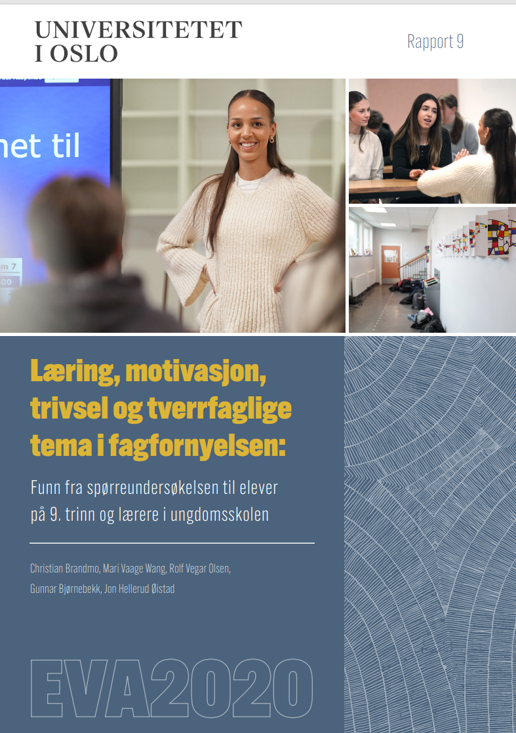
EVA2020
Rapport 9 (Oktober 2025):
De fleste elever opplever mestringsfokusert klassemiljø
Stor variasjon blant elever om støtte vedrørende trivsel og sosialt læringsmiljø
Lærerne rapporterte om relativt godt klassemiljø
Lærere generelt positive til tverrfaglige temaer, men minskende over tid
Gutter rapporterer betydelig mer læring om psykisk helse og større grad av kontroll over eget liv og livssituasjon enn jenter
Notes:
EVA2020 finner at elevene generelt opplever et mestringsfokusert klassemiljø, i kontrast til undervisning preget av konkurranse eller fokus på karakterer.
De finner også det som jeg opplever at kan tolkes som en kontrast mellom at det er stor variasjon i hva elever rapporterer om læringsmiljø, mens lærere generelt rapporterer om godt klassemiljø.
I undersøkelsene finner de at lærere generelt er positive til tverrfaglige temaer, men at holdningen har blitt mindre positiv over de fire gangene de har foretatt undersøkelsen.
EVA2020 fant en kjønnsforskjell, hvor gutter rapporterer om mer læring om psykisk helse enn jenter.

Slide 28
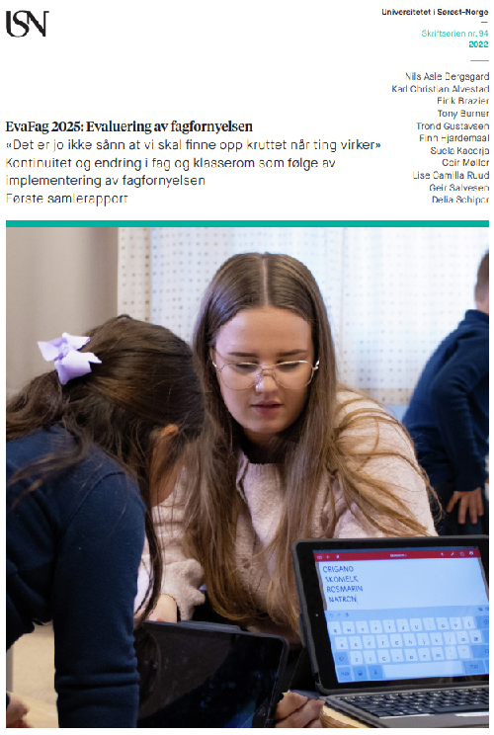
EvaFag2025
Samlerapport (2022) om implementering av fagfornyelsen i barneskole og lærerutdanning:
En mer aktiv elevrolle
Utføring avhengig av bl.a. skoleledelsens engasjement
Nødvendig med tid + ressurser
Mangel på større endringer i lærerutdanningen som følge av fagfornyelsen.
«Det er jo ikke sånn at vi skal finne opp kruttet når ting virker»:
Implisitt --> eksplisitt
Notes:
Et annet prosjekt som har evaluert fagfornyelsen er EvaFag2025 ved Universitetet i Sørøst-Norge.
Prosjektet både observerte og hørte fra lærere at elevene har fått en mer aktiv rolle etter LK20.
Det kom imidlertid fram i deres samtaler med lærere at gjennomføringen av LK20 avhenger av skoleledelsens engasjement, for eksempel via hvordan fagfornyelsen snakkes om og organiseres av skolens ledelse.
Det må for eksempel settes av tilstrekkelig med tid til å utnytte friheten som kompetansemålene i LK20 gir.
De rapporterte også i 2022 behov for større endringer i lærerutdanningene.
EvaFag2025 kommuniserte også at det ikke nødvendigvis var gjort store endringer etter innføringen av LK20, men at det som tidligere var gjort implisitt nå ble mer tydelig.
Ekstra informasjon:
EvaFag2025: Universitetet i Sørøst Norge, 4 arbeidspakker
EvaFag2025 Samlerapport
En mer aktivisert elevrolle → Dette både beskrives og observeres
Lærerne opplever varierende grad støtte, organisering og tid → lærerne rapporterer at de mangler tid til å utnytte seg av den friheten som kompetansemålene gir
Lærerne etterspør arenaer for å videreutvikle profesjonsfellesskap og samarbeidskulturer → kan være utfordrende på en liten skole med få eller ingen andre faglærere å samarbeide med om implementeringen av fagfornyelsen. Ønsket om felles arenaer gjelder på tvers av både små og store skoler.
Sitat som også er navn på rapporten: «Det er jo ikke sånn at vi skal finne opp kruttet når ting virker»: resultatene i samlerapporten kan tyde på at det er mangel på større endringer som følge av fagfornyelsen. Nødvendig med tid + ressurser. Mangel på større endringer innebærer imidlertid ikke at det ikke har skjedd noen endringer, men disse har i stor grad handlet om å gjøre eksplisitt det man implisitt gjorde tidligere, og å begrepsfeste den praksis som allerede fant sted
Implisitt → eksplisitt: Det som før var implisitt praksis i skolene, nå også har blitt tydeligere og mer eksplisitt fremmet i kompetansemålene
Utføring avhengig av skoleledelsens engasjement (engasjement (altså hvordan fagfornyelsen snakkes om, fremmes og presenteres fra lederne i skolen), organisering (hvordan det er lagt til rette for å inkludere fagfornyelsen og de tverrfaglige temaene), samt hvilken tid som settes av) og fagmiljøets størrelse
4 Kasus barneskoler
Dokumentanalyse og intervjuer på ved to lærerutdanninger

Slide 29
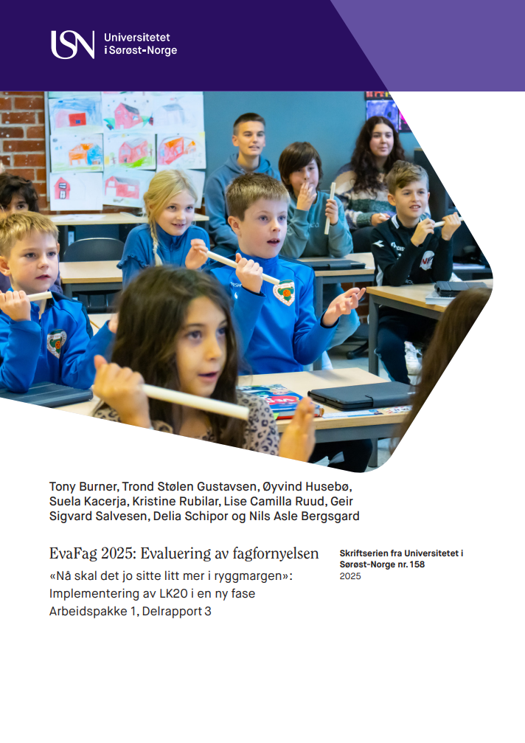
EvaFag2025
Arbeidspakke 1, delrapport 3 (2025) om endringer:
Konsolideringsfase: LK20 sitter i «ryggmargen»
Tidspress i engelsk og musikk
Matematikk preget av ulike tolkninger av tverrfaglighet
Ulikt tempo i implementering av digital kompetanse i samfunnsfag
KI utfordrende i engelsk
Notes:
EvaFag2025 rapporterte i 2025 om at LK20 har gått over i en ny fase som de kaller konsolideringsfasen.
I denne fasen uttaler generelt lærerne at det som var nytt i LK20 sitter i «ryggmargen».
De rapporterer imidlertid om at det er fagspesifikke utfordringer.
Ekstra informasjon:
Samtidig ser prosjektet flere eksempler på spenninger og friksjoner i fagene. I engelsk og musikk er det stadig tidspress grunnet få timetall. Det er også en opplevelse av at flere andre skoleutviklingsprosjekter, som oppleves å være på siden av LK20, opptar tiden til lærerne. I tillegg har KI gjort inntreden i engelskfaget. I matematikk og musikk er det knyttet spenninger rundt kompleksiteten i LK20. Matematikk er også preget av ulike tolkninger av tverrfaglighet og det nye elementet programmering i LK20. Bruken av digitale ressurser viser seg særlig i matematikk og musikk. Mens samfunnsfag, med særskilt ansvar for profesjonsfaglig digital kompetanse, viser også implementering med ulikt tempo. Særlig en av skolene viser hvor utfordrende den digitale kompetansen kan være for lærerne.

Slide 30
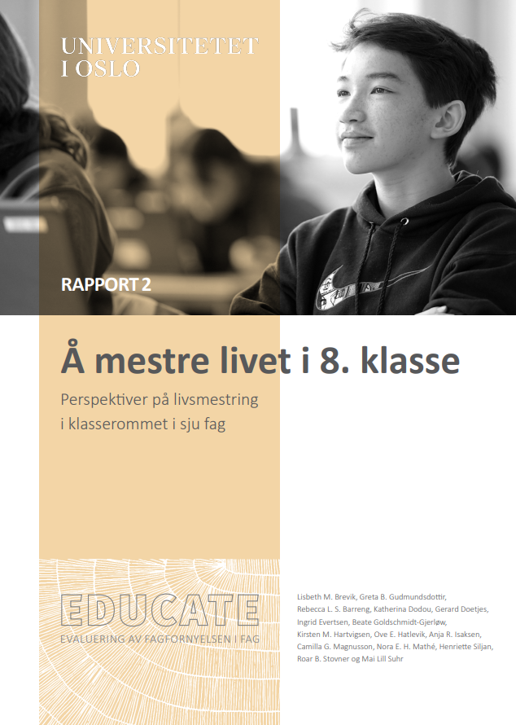
EDUCATE
Rapport 2 (April 2023)
Observasjoner og intervjuer
Lærerne synes begrepet er vagt, men knytter livsmestring til psykisk helse, relasjoner, danning, samfunnsdeltakelse, faglig mestring og digital livsmestring.
Livsmestring inkluderes i de fleste klasserom og på fagenes premisser.
Lærere trenger støtte for å knytte praksis tydeligere til elevenes mestring og liv.
Elevene opplever omsorg og inkludering fra lærerne, guttene noe oftere enn jentene.
Notes:
Forskningsprosjektet Educate har foretatt en omfattende mengde med klasseromsobservasjoner, intervjuer av lærere og fått svar fra elever på spørreskjemaer.
Educate finner at lærerne synes FoL begrepet er uklart definert.
De finner også at livsmestring inkluderes av de fleste lærere og på fagenes premisser. Det er imidlertid begrenset andel av tiden hvor lærer tematiserer faktorer som kan ha betydning for elevenes mestring eller knytter det til elevenes egne liv. Lærerne anerkjenner betydningen av fagspesifikk livsmestring, men at de trenger støtte til å knytte praksis tydeligere til elevens mestring av eget liv.
Generelt rapporterer imidlertid elevene, og spesielt gutter, om at de opplever omsorg og inkludering av lærerne.

Slide 31
Variasjoner på tvers av fag
Fagspesifikke temaer som kobles til elevenes personlige og sosiale mestring (EDUCATE, Evertsen & Brevik, 2024; Isaksen m.fl., 2025). F.eks.:
Matematikk:
Problemløsning
KRLE:
Etikk
Språkfagene: tre hovedelementer:
Empati: Forstå hverandres perspektiver og følelser
Relasjoner: Hjelpe elevene til å navigere relasjoner og sosiale utfordringer
Kommunikasjon: Utvikle elevers evne til å uttrykke seg
Engelsk:
Individuelle forventninger (engelsk)
Samfunnsfag:
Kollektive utfordringer (samfunnsfag)
Notes:
I EDUCATE prosjektet finner man en del forskjeller i hvordan folkehelse og livsmestring tas inn i de ulike fagene.
I matematikk har lærere f.eks. ofte fokus på problemløsning som mestringsstrategi.
I KRLE handler folkehelse og livsmestring gjerne om etiske perspektiver. Flere bygget timene rundt etiske dilemmaer eller hendelser – som f.eks. «Skal du fortelle en venn om en hemmelig graviditet?» eller «Bør man gi penger til tiggere?». (Elevene ble invitert til å anvende pliktetikk, dydsetikk og konsekvensetikk for å belyse sakene fra ulike perspektiver og begrunne standpunktene sine.)
I språkfag fant man et bredt fokus på tre hovedelementer:
Empati: Forstå hverandres perspektiver og følelser,
2) Relasjoner: Hjelpe studentene til å navigere relasjoner og sosiale utfordringer og
3) Kommunikasjon: Utvikle elevers evne til å uttrykke seg og dele følelser, tanker og erfaringer.
Et annet eksempel er funn fra EDUCATE sin studie i videregående skole i Norge.
De fant at man i engelsktimer ofte speilet individuelle tema som hvordan hanskes med egne tanker, følelser, relasjoner, identitet, mediabruk og andre situasjoner som krevde språk og kulturelle kompetanse.
Samfunnsfagtimene hadde et mer kollektivt utgangspunkt ved undervisning om temaer som for eksempel levevaner, mediabruk, forbruk, menneskeverd og menneskerettigheter, hvor for eksempel gruppeprosesser og hvordan samfunnet påvirker elever oftere ble tatt opp.

Slide 32
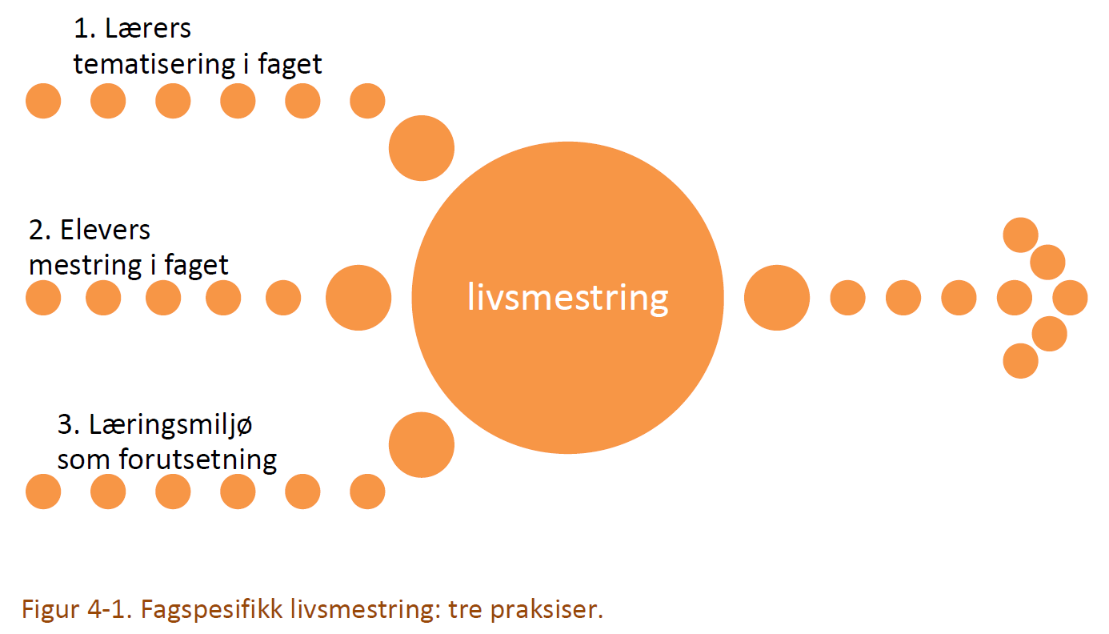
EDUCATE (2023), rapport 2
Notes:
Educate finner at lærere har tre måter å arbeide med FoL i fagene,
enten 1) ved å snakke om temaer i faget som er relatert til FoL,
eller 2) å arbeide via elevenes mestringserfaringer,
eller 3) arbeidet med læringsmiljøet.
Det støtter også tanken om at arbeid med folkehelse og livsmestring er ikke bare hvilke tema som tas opp i undervisningen, men hvordan læreren generelt arbeider i relasjon med elevene.
15:00/14:30/14:20 minutter

Slide 33
Tema
Bakgrunn for folkehelse og livsmestring
Tidligere psykisk helsetiltak i skoler
Hvordan er folkehelse og livsmestring implementert i Norge?
Andres forskning
LIFE/HeaLS
Refleksjonsopplegg og oppfølgingsstudie
Notes:
Vi skal nå presentere noen funn fra vår egen studie.

Slide 34













LIFE
HeaLS
11 professorer/seniorforskere 13
3 stipendiater/postdoktorer 5
3 administrativt personell/deltid 16+
Notes:
Samarbeid mellom to forskningsprosjekter:
HeaLS er støttet av det europeiske forskningsrådet ERC
LIFE er støttet av Norges forskningsråd
Vi samarbeider også med flere organisasjoner som representerer kommune- og skolesektor, og yrkesgrupper i skolen som lærere og skoleledere. I tillegg til andre forskningsmiljøer

Slide 35
Spørreundersøkelse vår 2025
Spørreundersøkelse til alle grunn- og videregående skoler i Norge
Om hvordan folkehelse og livsmestring forstås og praktiseres
Lærere
Skoleledere: 15-20 min
Skoleeiere: 20-25 min
Vanlig spørreskjema: 15-20 min.
eller
Kort registrering: 3-5 min. + 4x ca. 2 min.
Notes:
Vi gjennomfører spørreundersøkelser i to omganger. I 2025 ble alle grunnskoler og vgs invitert til å delta i spørreundersøkelsene. Tema er å kartlegge hvordan folkehelse og livsmestring forstås og praktiseres
Skoleeiere og skoleledere svarte på spørreskjema, mens halvparten av lærerne svarte på spørreskjema mens halvparten fylte ut korte logger i etterkant av fire undervisningsøkter.

Slide 36
Lærere
Notes:
Vi skal først se på noen utvalgte funn på lærere

Slide 37
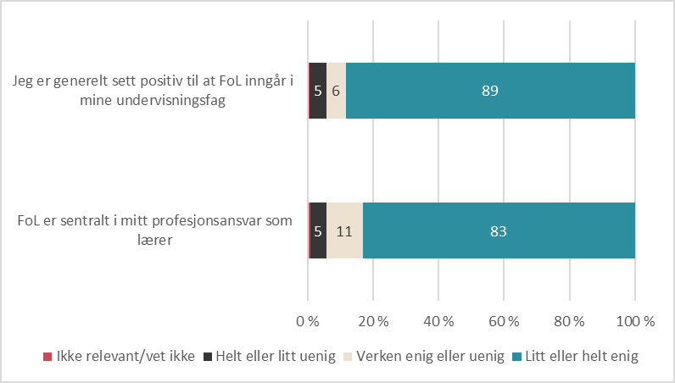
Hvordan stiller du deg til ditt arbeid med folkehelse og livsmestring?
De aller fleste er positive til at temaet inngår i deres undervisningsfag
De aller fleste synes det er sentralt i deres profesjonsansvar som lærer
Utvalgsstørrelse: 1907
Notes:
Lærere ble spurt om hvordan de stilte seg til arbeidet med folkehelse og livsmestring.
De aller fleste er positive til at temaet inngår i deres undervisningsfag
De aller fleste synes det er sentralt i deres profesjonsansvar som lærer

Slide 38
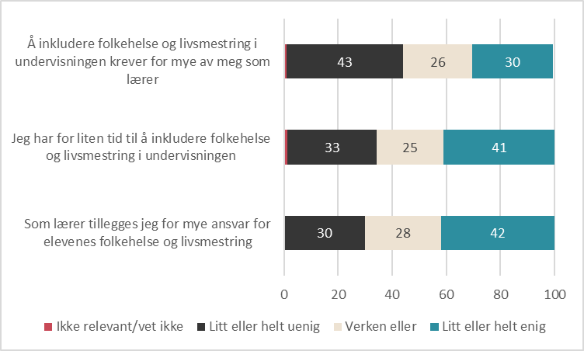
Hvordan stiller du deg til ditt arbeid med folkehelse og livsmestring ?
De fleste synes ikke det krever for mye å inkludere temaet i undervisning
41% mener de har for lite tid til det
42% mener de er tillagt for mye ansvar som lærer
Utvalgsstørrelse: 1905
Notes:
I spørreundersøkelsen til HeaLS og LIFE prosjektene finner vi at lærerne har ulike meninger om arbeidet deres med folkehelse og livsmestring.
De fleste synes ikke det krever for mye å inkludere temaet i undervisning
41% mener de har for lite tid til det
42% mener de er tillagt for mye ansvar som lærer

Slide 39
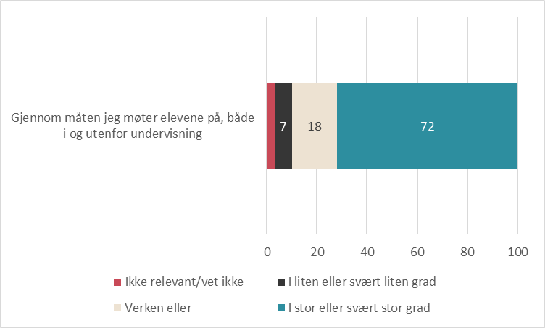
Hvordan organiserer du arbeidet med folkehelse og livsmestring?
Utvalgsstørrelse: 1693
Notes:
Den måten å arbeide med FoL på som var desidert mest utbredt blant lærerne, er gjennom måten de møter elevene på. Dette kan være både i undervisning og ellers gjennom skolehverdagen.
Dette kan vitne om at lærere er opptatt av å se elevene individuelt og møte deres behov.

Slide 40
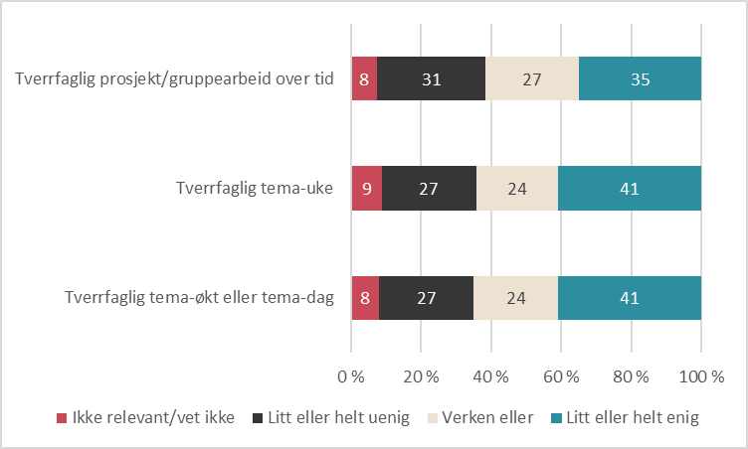
Hvordan organiserer du arbeidet med folkehelse og livsmestring?
Tydelig variasjon mellom lærerne
Majoritet benytter:
tverrfaglig prosjekt- eller gruppearbeid over tid
tverrfaglig temauke
tverrfaglig tema-økt eller dag
Utvalgsstørrelse: 1680
Notes:
Her finner vi en tydelig variasjon mellom lærere som besvarte spørreundersøkelsen.
Ca. like mange som sier seg uenig og enig i at de jevnlig jobber mer systematisk tverrfaglig med FoL.
Dette gjelder både tverrfaglig prosjekt eller gruppearbeids over tid, egne tverrfaglige temauker og temadager.
Her er det også litt flere som oppgir at dette spørsmålet ikke er relevant for dem og også noen færre som svarer.

Slide 41
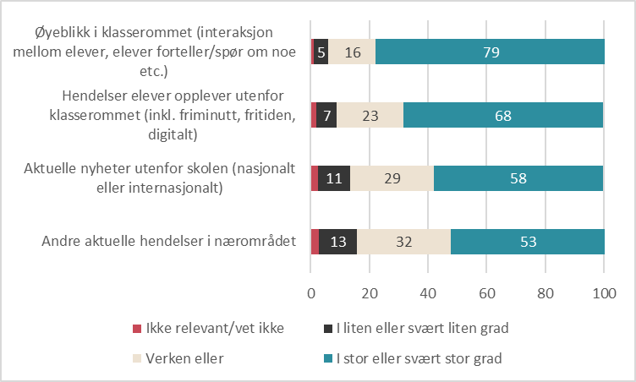
I hvilken grad legger du til rett for å lære elevene om folkehelse og livsmestring i følgende læringsøyeblikk?
Øyeblikk i klasserom: 79%
Hendelser i friminutt, fritid eller digitalt: 68%
Utvalgsstørrelse: 1648
Notes:
Arbeid med FoL kan foregå planlagt, men kan også skje spontant når muligheten oppstår. Dette kaller vi gjerne «læringsøyeblikk». Disse er viktige fordi de springer ut fra elevenes egne erfaringer og det de selv er nysgjerrige på. Da er det enklere å koble faget til deres erfaringsverden, men slike øyeblikk kan også bli en pause fra faget. Lærer fokuserer på elevenes psykososiale læring eller behov, og kan la faget ligge mens det pågår.
Slike muligheten kan oppstå på ulike måter.
Det vanligste er muligheter som oppstår i klasserommet når elevene selv spør om noe, forteller noe eller har en dialog. Dette gjør 79% i en stor eller svært stor grad.
Det er også en relativt stor andel, 68%, som legger til rette for læring i FoL når det har oppstått hendelser blant elevene utenfor klasserommet. Det kan være i friminuttet, på fritiden eller digitalt.
Mange lærere er også opptatt av å se muligheter i ulike hendelser i samfunnet, både lokalt, nasjonalt og globalt. Litt over halvparten bruker ofte eller svært ofte nyhetsoppslag.

Slide 42
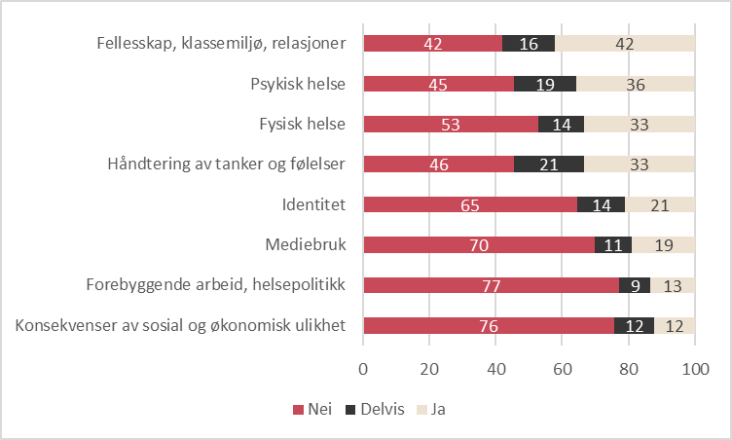
Inkluderte du noen av disse temaene om folkehelse og livsmestring i denne økten?
Utvalgs-størrelse: 3789-3940
Notes:
Lærerne som svarte på en lærerlogg rett etter en undervisningsøkt, fikk også spørsmål om hvilket tema innenfor FoL dette hadde handlet om.
Det vanligste var temaer rundt fellesskap, klassemiljø og relasjoner. 58% svarte «Ja» eller «Delvis». Psykisk og fysisk helse samt håndtering av tanker og følelser kom også høyt opp. Dette er typiske tema som inngår i livsmestring.
Andre tema er ikke så ofte inkludert. Her har jeg kun tatt et utvalg av disse. vi ser at identitet og mediebruk tidvis er oppe, mens typiske folkehelserelaterte tema der man ser på hvordan institusjoner og samfunn kan fremme eller hemme individers helse, ikke like ofte blir tematisert. 22% svarer «Ja» eller «Delvis». Det er likevel en firedel som oppgir at det ble snakket om konsekvenser av sosial og økonomisk ulikhet.
Man kan imidlertid anta at dersom lærere opplevde at timen overhode ikke handlet om FoL, så unnlot de å svare på denne loggen.

Slide 43
Skoleledere
Notes:
Nå skal vi se på none utvalgte funn fra spørreundersøkelsen til skoleledere

Slide 44
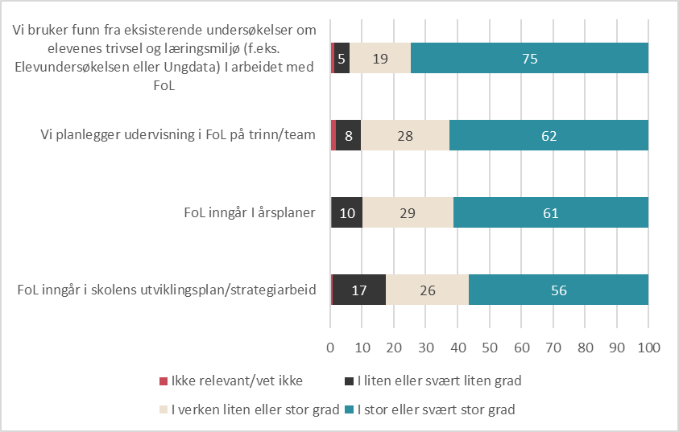
Hvordan arbeider dere ved din skole med folkehelse og livsmestring?
75% bruke resultater fra kartlegging av trivsel og læringsmiljø
62% planlegger undervisningen i FoL på trinn/team
61% inngår i årsplaner
56% i skolens utviklingsplan og strategiarbeid
Utvalgsstørrelse: 318-330
Notes:
I likhet med lærere, fikk også skoleledere spørsmål om hvordan de arbeidet på deres skole med folkehelse og livsmestring.
75% bruke resultater fra kartlegging av trivsel og læringsmiljø
62% planlegger undervisningen i FoL på trinn/team
61% inngår FoL i årsplaner
56% inngår FoL i skolens utviklingsplan og strategiarbeid
Lærere fulgte det samme mønsteret, men andelene som var enig var ikke like høye

Slide 45
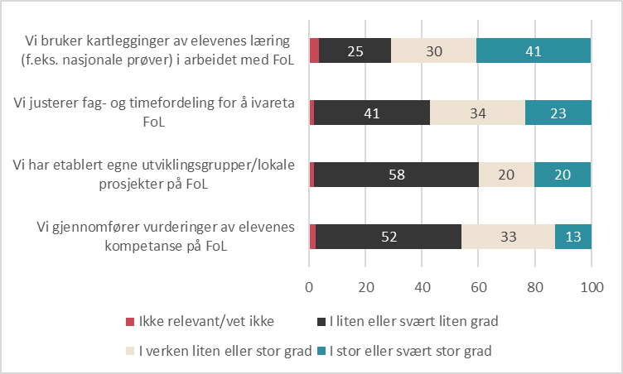
Hvordan arbeider dere ved din skole med folkehelse og livsmestring?
41% bruke resultater fra kartlegging av læring
23% justerer fag og timefordeling for å ivareta
20% har egne utviklingsgrupper eller prosjekter på FoL
13% gjennomfører vurderinger av kompetanse i FoL
Utvalgsstørrelse: 318-330
Notes:
Videre ser vi at
41% bruke resultater fra kartlegging av læring også skjer, men ikke like ofte som for elevenes trivsel
23% justerer fag og timefordeling for å ivareta
20% har egne utviklingsgrupper eller prosjekter på FoL
13% gjennomfører vurderinger av kompetanse i FoL

Slide 46
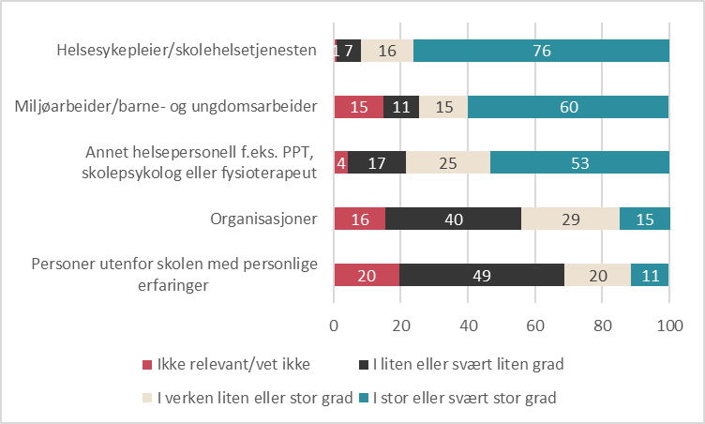
Samarbeider mellom lærere og andre yrkesgrupper i skolen i arbeidet med FoL?
Så å si alle skoler samarbeider med helsesykepleier og skolehelsetjenesten
60% samarbeider i stor eller svært stor grad med miljøarbeidere og barne- og ungdomsarbeidere
Halvparten samarbeider i stor/svært stor grad med annet helsepersonell
Samarbeid med organisasjoner og personer med en relevant livshistorie er ikke vanlig
Utvalgsstørrelse: 306-311
Notes:
Slik FoL er beskrevet i LK20, og særlig i overordnet del, er det naturlig å samarbeide om dette med andre yrkesgrupper som inngår i laget rundt eleven.
Vi ser at:
Så å si alle skoler samarbeider med helsesykepleier og skolehelsetjenesten
60% samarbeider i stor eller svært stor grad med miljøarbeidere og barne- og ungdomsarbeidere
Halvparten samarbeider i stor/svært stor grad med annet helsepersonell – slike yreksgrupper som f.eks. PPT er ment å jobbe med det helhetlige skolemijøet også, men mange undersøkelser viser at arbeidet med enkeltelever tar det meste av tiden deres.
Samarbeid med organisasjoner og personer med en relevant livshistorie er ikke vanlig

Slide 47
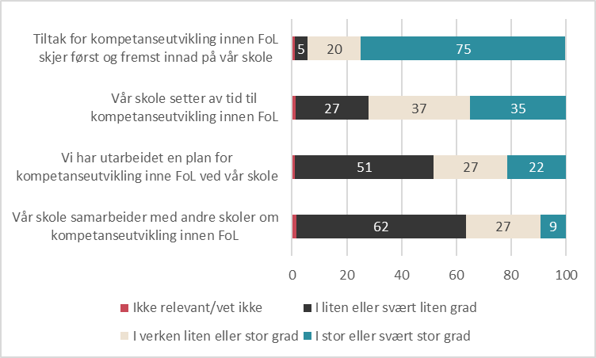
Om kompetanseutvikling innen folkehelse og livsmestring (FoL)?
75% oppgir at kompetanse-utvikling skjer innad på skolen
Variasjon i hvorvidt skolene setter av tid til kompetanseutvikling
Halvparten har ikke en plan for kompetanseutvikling
Majoriteten samarbeider ikke med andre skoler om kompetanseutvikling
Utvalgsstørrelse: 301
Notes:
Til slutt skal vi se på noen utvalgte funn på kompetanseutvikling rettet mot FoL.
75% oppgir at kompetanse-utvikling skjer innad på skolen
Variasjon i hvorvidt skolene setter av tid til kompetanseutvikling
Halvparten har ikke en plan for kompetanseutvikling
Majoriteten samarbeider ikke med andre skoler om kompetanseutvikling

Slide 48
Tema
Bakgrunn for folkehelse og livsmestring
Tidligere psykisk helsetiltak i skoler
Hvordan er folkehelse og livsmestring implementert i Norge?
Andres forskning
LIFE/HeaLS
Refleksjonsopplegg og oppfølgingsstudie

Slide 49
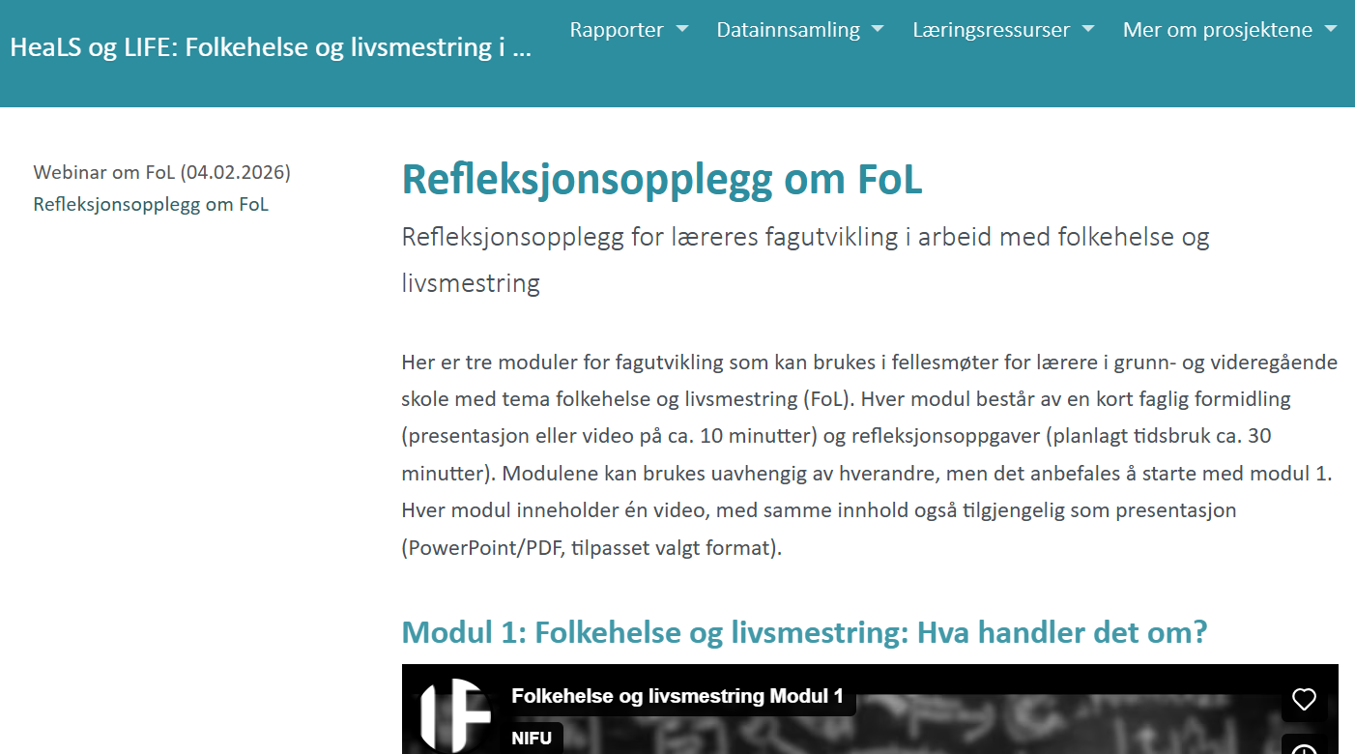
heals.nifu.no
Notes:
På nettsiden heals.nifu.no finner dere:
Resultatrapporter for hver spørreundersøkelse. Dere finner for grunnskoler og videregående skoler totalt. Dersom skolen din hadde nok deltakere, vil du også finne rapport for din skole.
Læringsressurser som egner seg for kollektiv profesjonsutvikling av lærere.
Det er utviklet et refleksjonsopplegg som skoler kan bruke i sitt kompetanseutviklingsarbeid innen folkehelse og livsmestring. Opplegget inneholder 3 moduler på 45 minutter som kan brukes uavhengig av hverandre i gruppesammenheng (plandager, teamsmøter e.l.).
Her vil dere også finne opptak av dette webinaret og presentasjonen vi har brukt.

Slide 50

Tidsplan datainnsamling
Ranjithsiji CC-BY-SA-3.0
Skolespesifikke RESULTATRAPPORTER
og Lotteri
Webinar om resultatene & refleksjonsopplegg
Oppfølgings-undesøkelse (ny invitasjon fra UiS)
Spørreundersøkelse FRA NIFU/UiO
Vår 2025
Sommer 2025
Februar
2026
Februar/
mars 2026
http://heals.nifu.no
http://heals.nifu.no
Notes:
Tusen takk for at dere deltok i studien i fjor vår.
Vi minner om at dere har tilgang til rapporter for deres egne skoler og kommuner, hvis det var tilstrekkelig antall deltagere for anonymisering.

Slide 51
Tidsplan datainnsamling
Ranjithsiji CC-BY-SA-3.0
Skolespesifikke RESULTATRAPPORTER
og Lotteri
Webinar om resultatene & refleksjonsopplegg
Oppfølgings-undesøkelse (ny invitasjon fra UiS)
Spørreundersøkelse FRA NIFU/UiO
Vår 2025
Sommer 2025
Februar
2026
Februar/
mars 2026
http://heals.nifu.no
http://heals.nifu.no
Notes:
Vi publiserer denne uken dette webinaret.
Vi har også laget et refleksjonsopplegg som kan benyttes av skoler i deres videreutvikling av arbeidet med FoL. Refleksjonsopplegget inkluderer 3 moduler som kan brukes uavhengig av hverandre. De kan brukes i gruppesammenheng på skoler, for eksempel i team møter eller plandager. Hver modul er planlagt å ta 45 minutter. Reflekesjonsopplegget publiseres også denne uken.

Slide 52
Tidsplan datainnsamling
Ranjithsiji CC-BY-SA-3.0
Skolespesifikke RESULTATRAPPORTER
og Lotteri
Webinar om resultatene & refleksjonsopplegg
Oppfølgings-undesøkelse (ny invitasjon fra UiS)
Spørreundersøkelse FRA NIFU/UiO
Vår 2025
Sommer 2025
Februar
2026
Februar/
mars 2026
http://heals.nifu.no
http://heals.nifu.no
Notes:
Universitetet i Stavanger kommer til å sende ut invitasjon til en oppfølgingsstudie rett etter vinterferien. Vi håper at flest mulig av dere blir med på denne.

Slide 53

Videre informasjon om HeaLS og LIFE
Spørsmål kan sendes:
egilny@uio.no
hildegunn.fandrem@uis.no
cathrine.pedersen@nifu.no
Mer informasjon om studiene:
http://heals.nifu.no (inklusive resultater)
https://www.uis.no/nb/laeringsmiljosenteret/forskning/life-livsmestring-i-teori-og-praksis
Notes:
Takk for oppmerksomheten.
Opptaket av dette webinaret og presentasjonen med litteraturliste blir publisert på våre prosjektsider.
Vi slår nå av opptaket, og har nå tid til spørsmål og kommentarer fra de som ønsker å bli igjen litt.

Slide 54
Referanser
Avdem, J. (2025). Folkehelse og livsmestring i skolen – kompetanse eller danning?. Nordisk tidsskrift for pedagogikk og kritikk, 11(1). https://doi.org/10.23865/ntpk.v11.6840
Bang, L., Furu, K., Handal, M., Torgersen, L., Støle, H. S., Surén, P., Odsbu, I. & Hartz, I. (2024). Psykiske plager og lidelser hos barn og unge. I Folkehelserapporten Helsetilstanden i Norge (nettdokument). Oslo: Folkehelseinstituttet. Oppdatert 11.03.2024. https://www.fhi.no/he/fr/folkehelserapporten/psykisk-helse/psykisk-helse-hos-barn-og-unge/
Bergsgard, N. A., Alvestad, K. C., Brazier, E., Burner, T., Gustavsen, T. S., Hjardemaal, F. R., Kacerja, S., Møller, G. H., Ruud, L. C., Salvesen, G. S., & Schipor, D. (2022). EvaFag 2025: Evaluering av fagfornyelsen : «Det er jo ikke sånn at vi skal finne opp kruttet når ting virker» Kontinuitet og endring i fag og klasserom som følge av implementering av fagfornyelsen. Første samlerapport. Universitetet i Sørøst-Norge/Universitetet i Søraust-Noreg. https://hdl.handle.net/11250/3001663
Biesta, G. (2016). The beautiful risk of education. Routledge
Brandmo, C., Wang, M. V., Olsen, R. V., Bjørnebekk, G. & Øistad, J. H. (2025). Læring, motivasjon, trivsel og tverrfaglige tema i fagfornyelsen: Funn fra spørreundersøkelsen til elever 9. trinn og lærere i ungdomsskolen. (EVA2020 Rapport nr. 9). Universitetet i Oslo. https://www.uv.uio.no/forskning/prosjekter/fagfornyelsen-evaluering/publikasjoner/eva2020-rapport9_brandmo_mfl_2025_v2.pdf
Brevik, L. M., Gudmundsdottir, G. B., Barreng, R. L. S., Dodou, K., Doetjes, G., Evertsen, I., Goldschmidt‑Gjerløw, B., Hartvigsen, K. M., Hatlevik, O. E., Isaksen, A. R., Magnusson, C. G., Mathé, N. E. H., Siljan, H., Stovner, R. B., & Suhr, M. L. (2023). Å mestre livet i 8. klasse. Perspektiver på livsmestring i klasserommet i sju fag (EDUCATE Rapport nr. 2). Institutt for lærerutdanning og skoleforskning. Universitetet i Oslo. https://doi.org/10.5281/zenodo.8012569
Bronfenbrenner, U. (1979). The Ecology of Human Development: Experiments by Nature and Design. Cambridge, MA: Harvard University Press.
Burner, T., Gustavsen, T. S., Husebø, Ø., Kacerja, S., Rubilar, K. H., Salvesen, G. S.,.; Schipor, D. & Bergsgard, N. A. (2025). EvaFag 2025: Evaluering av fagfornyelsen. "Nå skal det jo sitte litt mer i ryggmargen": Implementering av LK20 i en ny fase. Arbeidspakke 1, Delrapport 3. Universitetet i Sørøst-Norge/Universitetet i Søraust-Noreg. https://hdl.handle.net/11250/3173679
Doffin (2025). Anskaffelse av todelt innsiktsarbeid innen folkehelse og livsmestring i skolen. https://www.doffin.no/notices/2025-110870
Durlak, J. A., Weissberg, R. P., Dymnicki, A. B., Taylor, R. D. & Schellinger, K. B. (2011). The impact of enhancing students' social and emotional learning: a meta-analysis of school-based universal interventions. Child Development, 82 (1), 405-32. https://doi.org/10.1111/j.1467-8624.2010.01564.x
Ecclestone, K. & Hayes, D. (2019). The Dangerous Rise of Therapeutic Education. Routledge
Evertsen, I., & Brevik, L. M. (2025). Life skills education in secondary language classrooms: Empathy, communication and interpersonal relations. Journal of Curriculum Studies, 57(2), 164–183. https://doi.org/10.1080/00220272.2024.2436383

Slide 55
Referanser
Folstad, S. H., Edvoll, M., Røsand, I., Klomsten., A. T., Bjørnebekk, G., Røysamb, E., Ystrøm, E., Yuan, F., Nes, R. B. & Nygaard, E. (in process). Where is the evidence for school curriculum reform effects on child mental health? A systematic review.
Furberg, A., Rødnes, K. A., Silseth, K., Arnseth, H. C., Kvamme, O. A., Lund, A., Sæther, E., Vasbø, K., Ernstsen, S., Wiseth Fundingsrud, M., Øistad, J. H., & Slungård, K. (2023). Fagfornyelsen i møte med klasseromspraksiser: Læreres planlegging og gjennomføring av undervisning om tverrfaglige tema (EVA2020 Rapport nr 6). Universitetet i Oslo. https://www.uv.uio.no/forskning/prosjekter/fagfornyelsen-evaluering/publikasjoner/eva2020---rapport-6.pdf
Haidt, J. (2024). The Anxious Generation.
HeaLS/LIFE (2025). HeaLS og LIFE: Folkehelse og livsmestring i skolen: Rapporter. https://heals.nifu.no/2025/
Isaksen, A. R., Mathé, N. E. H., Brevik, L. M. & Gudmundsdottir, G. B. (2025). Life skills education as a balancing act: Preparing students to handle life challenges in upper secondary English and social science classrooms. Teaching and Teacher Education, 159, 104992, https://doi.org/10.1016/j.tate.2025.104992
Klafki, W. (2001). Dannelsesteori og didaktik : nye studier (Vol. 14). Klim.
Kunnskapsdepartementet (2017). Overordnet del – verdier og prinsipper for grunnopplæringen. Fastsatt som forskrift ved kongelig resolusjon. Læreplanverket for Kunnskapsløftet 2020.
Kunnskapsdepartementet (2024). Læreplan i norsk (NOR01-07). Fastsatt som forskrift. Læreplanverket for Kunnskapsløftet 2020.
Lazarus, R., & Folkman, S. (1984). Stress, Appraisal, and Coping. New York: Springer.
Madsen, O. J. (2020). Livsmestring på timeplanen: Rett medisin for elevene? Spartacus.
Masten, A. S. (2021). Resilience in developmental systems: Principles, pathways, and protective processes in research and practice. In M. Ungar (Ed.), Multisystemic resilience: Adaptation and transformation in contexts of change (pp. 113–134). Oxford University Press. https://doi.org/10.1093/oso/9780190095888.003.0007
Regionalt kunnskapssenter for barn og unge (RKBU Nord) (2026). Ungsinn.no: Virksomme tiltak for barn og unges psykiske helse (nettressurs). https://uit.no/ungsinn
Regionsenter for barn og unges psykiske helse Øst og Sør (RBUP) (2026). Tiltakshåndboka: oppsummert forskning om effekt av tiltak for barn og unges psykiske helse (nettressurs). https://tiltakshandboka.no/systematiske-oversikter
Rosa, H. (2025). Det ukontrollerbare. Verbum

Slide 56
Referanser
Skarpenes, O. (2021). De unges problem: individualisering og kvantifiseringskultur i skolen. Nytt norsk tidsskrift, 38(1-02), s. 139–153. https://doi.org/10.18261/issn.1504-3053-2021-01-02-12
Siljan, H. H., Magnusson, C. G., & Goldschmidt‑Gjerløw, B. (2024). Livsmestring i norskfaget: Hvordan forstår og tilrettelegger norsklærere for livsmestringsarbeid i klasserommet? Nordic Journal of Literacy Research, 10(3), 39–59. https://doi.org/10.23865/njlr.v10.5509
Spurkeland, J. (2021). Relasjonskommpetanse og livsmestring i skolen. Fagbokforlaget
Tanner-Smith, E. E., Durlak, J. A. & Marx, R. A. (2018) Empirically based mean effect size distributions for universal prevention programs targeting school-aged youth: A review of meta-analyses. Prevention Science, 19, 1091–1101. https://doi.org/10.1007/s11121-018-0942-1
Taylor, R. D., Oberle, E., Durlak, J. A. & Weissberg, R. P. (2017). Promoting Positive Youth Development Through School-Based Social and Emotional Learning Interventions: A Meta-Analysis of Follow-Up Effects. Child Development, 88(4), 1156-71. https://doi.org/10.1111/cdev.12864
Tjomsland,m.fl., 2021) Folkehelse og livsmestring i skolen – i fag, på tvers av fag og som helhetlig tilnærming. Fagbokforlaget
Trilling, B. & Fadel, C. (2021). 21st Century Skills. Learning for Life in Our Times. Johm Wiley & sons Inc.
Weare, K. & Nind, M. (2011). Mental health promotion and problem prevention in schools: what does the evidence say? Health Promotion International, 26 (1), i29-i69. http://doi.org/10.1093/heapro/dar075
Werner-Seidler, A., Spanos, S., Calear, A. L., Perry, Y., Torok, M., O'Dea, B., Christensen, H. & Newby, J. M. (2021). School-based depression and anxiety prevention programs: An updated systematic review and meta-analysis. Clinical Psychology Review, 89, 102079. https://doi.org/10.1016/j.cpr.2021.102079
Ødegård, G. & Pedersen, W. (2021). Ungdommen. Cappelen Damm Akademisk

Slide 57
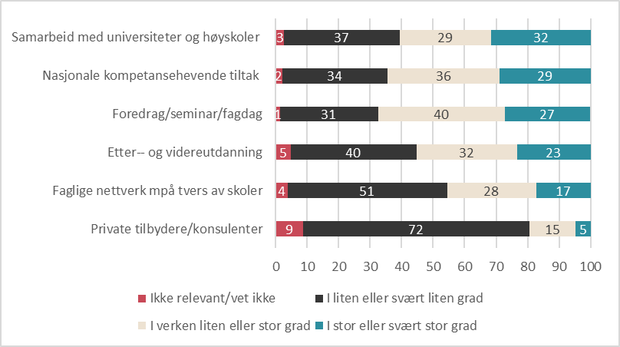
Ansatte ved din skole får tilbud om følgende kompetansehevende tiltak innen FoL
Samarbeid med UH og bruk av nasjonale tiltak som f.eks. Udir.no mest vanlig
Variasjon i hvorvidt lærere får tilbud om kompetansehevende tiltak
Svært få benytter private tilbydere eller konsulenter
Utvalgsstørrelse: 300

